Slide 1
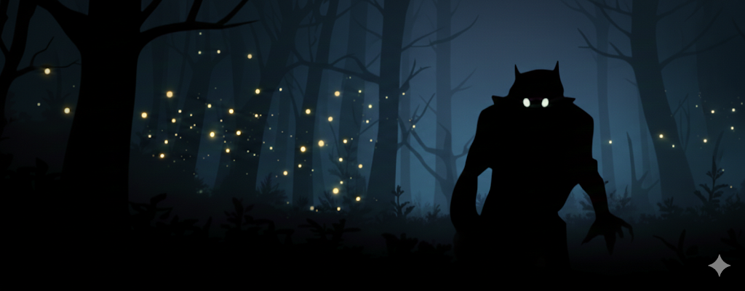
Scary tale
Авторы: Воропаев Артём и Кузнецов Максим.

Slide 2
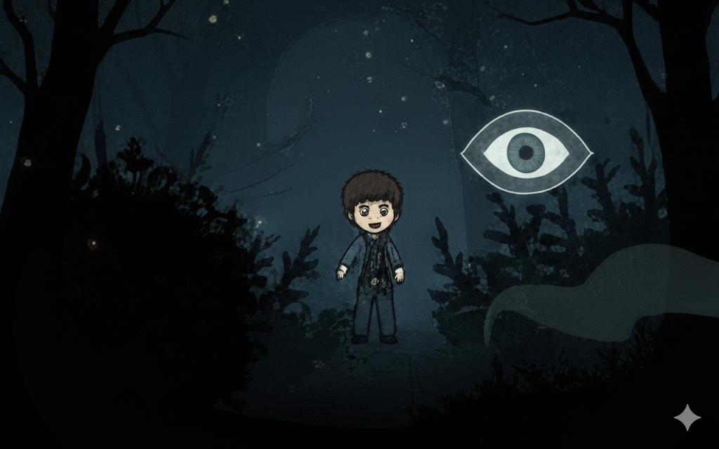
Концепция и атмосфера
Цель: Создать игру с гнетущей сказочной атмосферой, где игроку нужно решать пространственные задачи.
Особенности:​
Стилизованная графика.​
Система «стелс» (механика пряток в кустах).​
Интерактивные объекты (рычаги, инвентарь).​
Динамическое окружение.

Slide 3
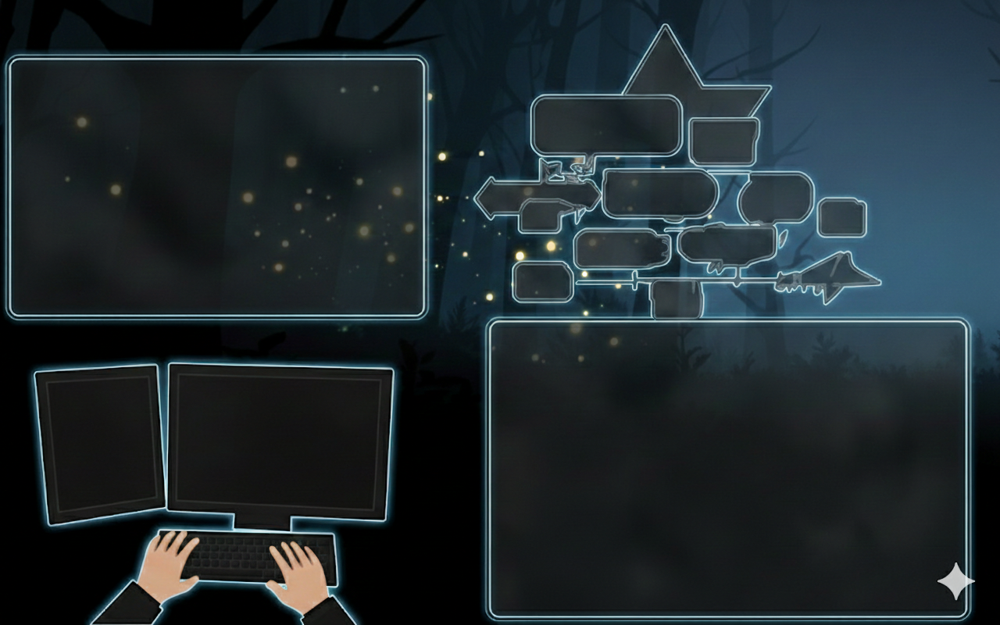
Распределение ролей
Воропаев Артём:
Разработка базовой логики движка и игровых состояний.
Реализация первой концепции игры (в сеттинге «Космос»).
Работа над архитектурой взаимодействия объектов.
наши мысли
Кузнецов Максим:​
Разработка визуального стиля и графических элементов (Мрачная сказка).​
Реализация механик стелса и освещения.​
Сборка финальной версии проекта и подготовка презентации.

Slide 4
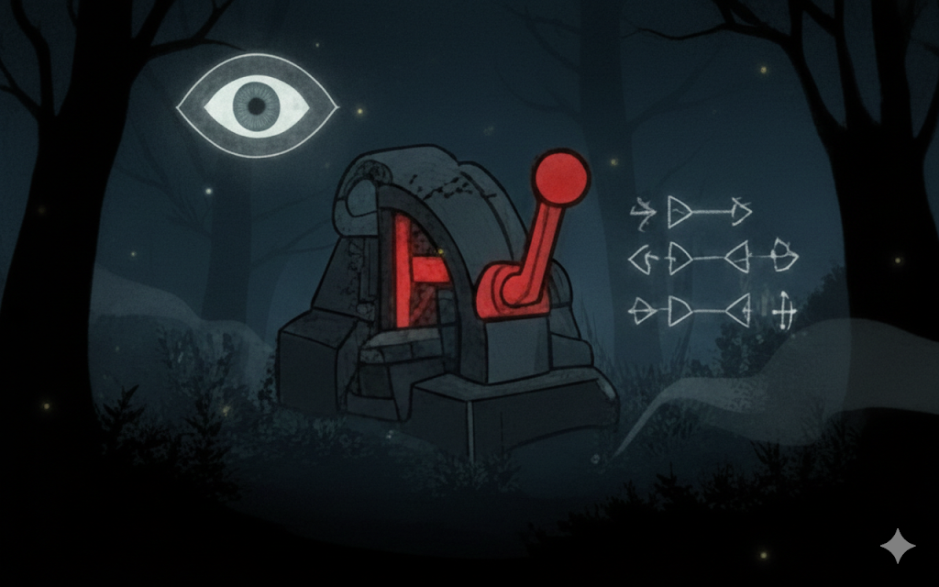
Техническая реализация
Архитектура: Использование ООП и классов View для разделения меню, интро и самих уровней.
Сохранения: Реализована работа с файлами JSON для отслеживания прогресса игрока и разблокировки уровней.
Математика: Применение тригонометрии (math.sin, math.cos) для плавной анимации «живого» мира и движения монстра.

Slide 5
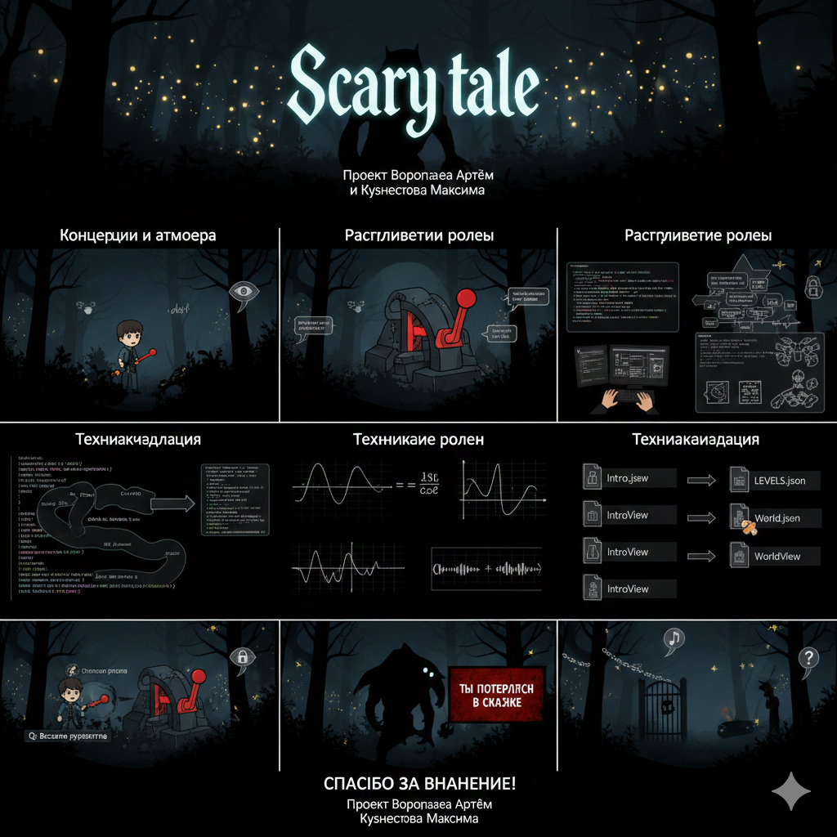
Спасибо за внимание

